Slide 1
개발 결과 요약서
Development Results Summary
01 기획 배경
02 개발 기술
03 주요 기능
Information
Exchange Rate
Community

Slide 2

01 기획 배경
꾸준하게 27만명이 넘는 많은 수를 차지하는 한국인 유학생
그러나
유학 정보를 공유하고 다른 유학생들과
네트워킹 할 수 있는 커뮤니티 부재
국외 한국인 학생의 유학생활에 도움을 줄 수 있는 서비스의 필요성

Slide 3




02 개발 기술
(내가 사용한 기술만 나열했기 때문에 추가적으로 각자 사용하나 기술들을 더해주는게 좋을 거 같음)
JavaScript
1
웹 브라우저 위에서 동작하는 언어로 front-end의 동적인 기능을 작성할 수 있다. 최근에는 node.js라는 서버측 자바스크립트가 각광받고 있으며 font-end부터 back-end까지 여러모로 활용성이 높은 언어라 채택하여 사용한다.
1
Node.js - Express
2
관리하는 페이지가 많아지고 코드의 복잡도가 급격히 높아지게 될 때 웹서버를 편리하게 구성해주는 Express 프레임워크를 활용한다. 복잡도를 낮추는 방법인 라우터 기능과 잘 만들어진 Third-party 미들웨어를 적절하게 사용하였다.
Node.js modules
3
cheerio, request, moment 등의 모듈을 사용하여 웹 크롤링, API 파싱, 데이터 시각화 등의 기능을 구현하고 그 외에도 잘 알려진 compression, helmet, body-parser와 같은 다양한 모듈을 활용하여 앱의 완성도를 높인다.
NCP server
4
지원받은 네이버 클라우드 플랫폼의 Node.js Application 서버와
할당 받은 공인 IP를 활용하여 안정적으로 서비스를 배포한다.

Slide 4

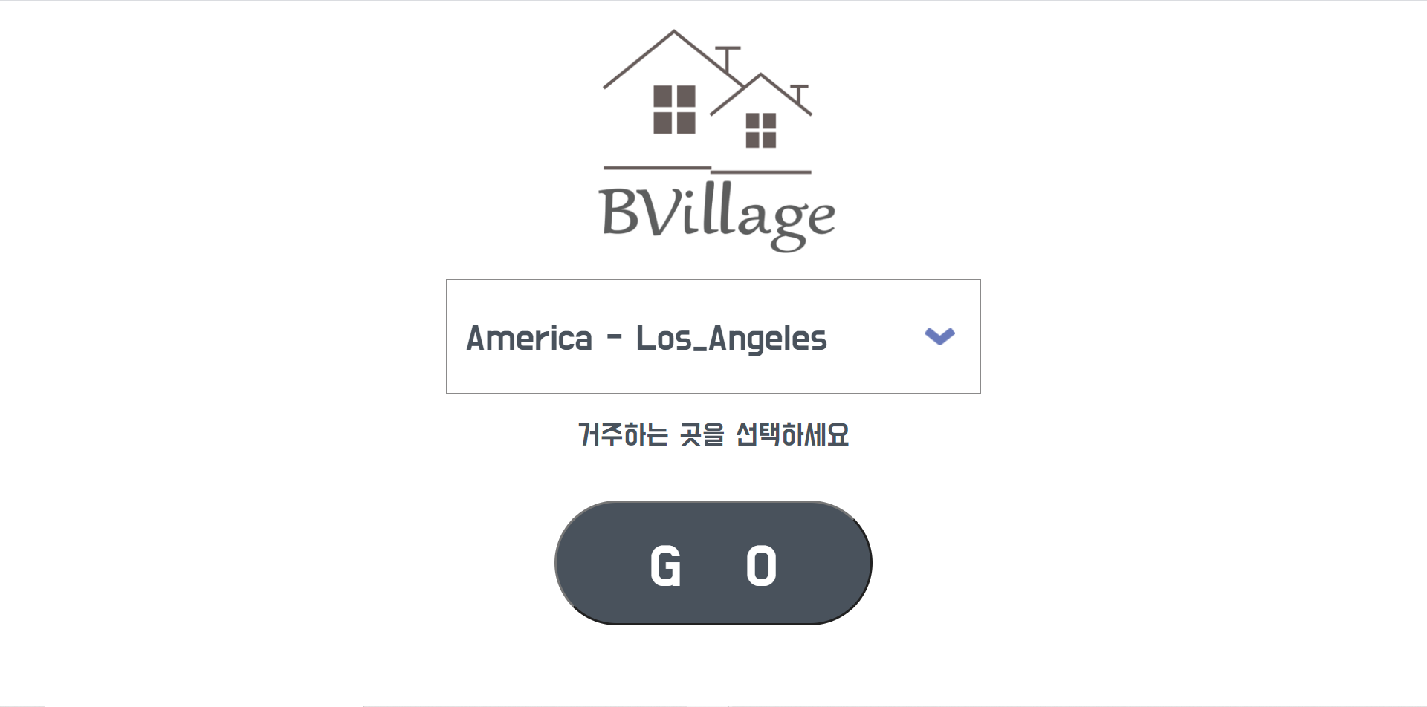
03 주요 기능
Information
거주 지역 선택에 따른 현지 시각과 한국 시각
한국 실시간 주요 뉴스 정보 제공
Exchange Rate
국가 선택에 따른 실시간 환율 변동 정보 제공
실시간 환율에 따라 환율 계산기로 바로 계산
Community
<PC형>
타 유학생들과 생활정보, 비자 정보, 유학 정보 등을 게시판을 통해 공유
회원가입을 통해서만 이용 가능
<모바일형>

Slide 5
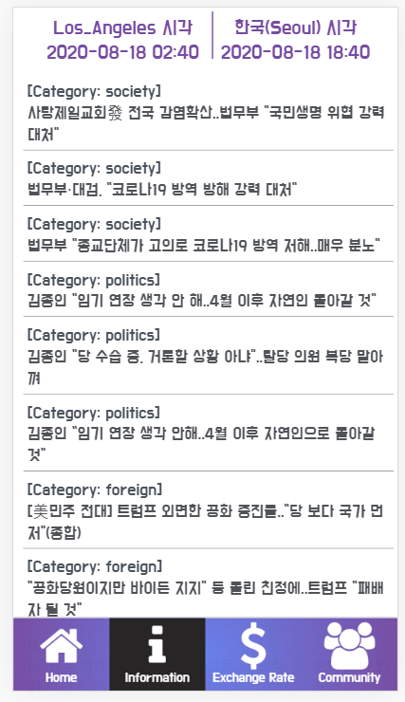
03 주요 기능 _ Information
현지시각과 한국시각 비교 표시
Momet.js-timezone 이라는 세계시간을 제공하는 모듈을 이용하여 안정적으로 현지와 한국의 실시간 비교시각을 나타낸다.
실시간 new정보 제공
앞서 보여준 웹 크롤링 기술을 통해 실시간으로 뉴스 정보를 카테고리와 제목별로 제공한다 제목을 누르면 해당 뉴스페이지로 이동한다.

Slide 6
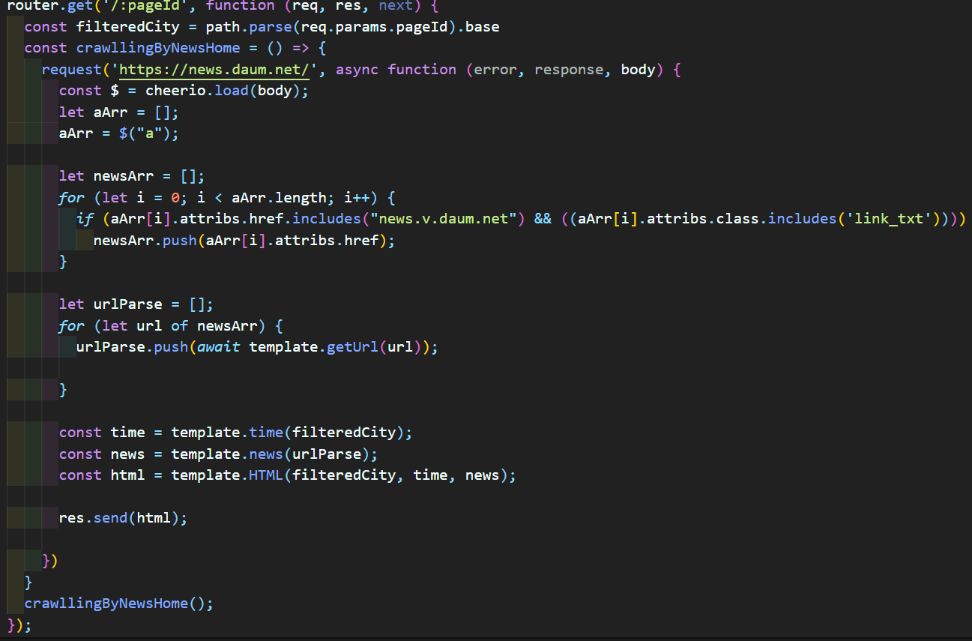
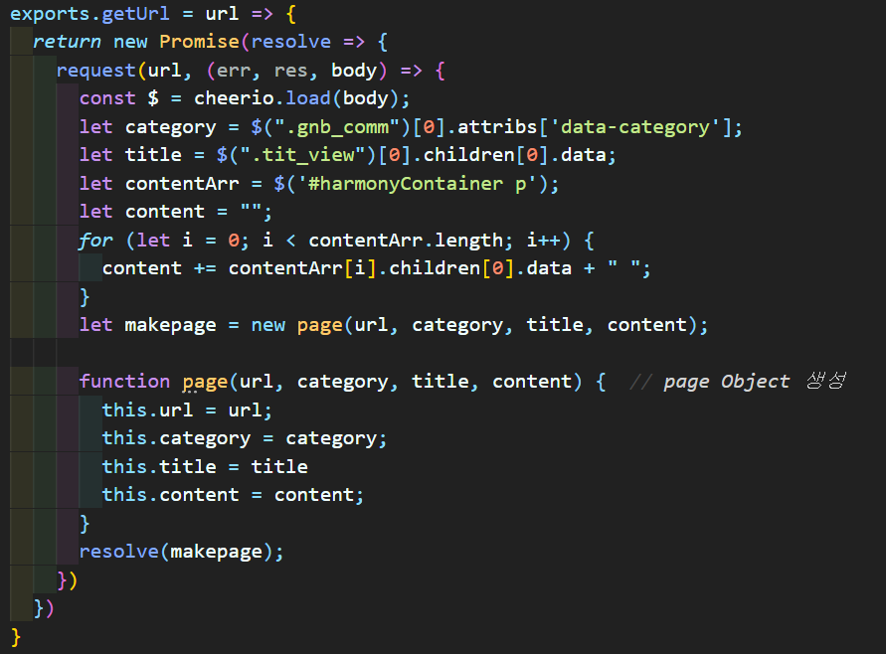
03 주요 기능 _ Information
뉴스 정보 크롤링 구현
Routing 기능
Express 프레임워크의 핵심 기능 중 하나인 routing 기능을 통해 필요한 기능을 하는 함수들을 모듈화 시킬 수 있어서 코드의 복잡성을 낮춘다.
getUrl은 받아온 뉴스 기사에 해당하는 url에서 뉴스 제목, 뉴스 내용, 카테고리로 구분하여 변수에 저장해 활용할 수 있게 한다.
cheerio, request 모듈
Request모듈의 callback 함수는 다음뉴스 페이지에서 파싱을 통해 뉴스에 해당하는 a tag들만 모아서 urlParse라는 배열에 저장하는 기능을 수행한다. 파싱할때 cheerio모듈이 사용된다.

Slide 7
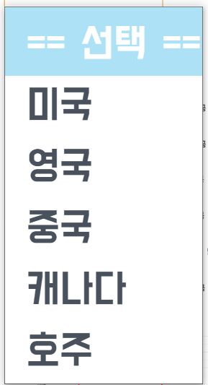
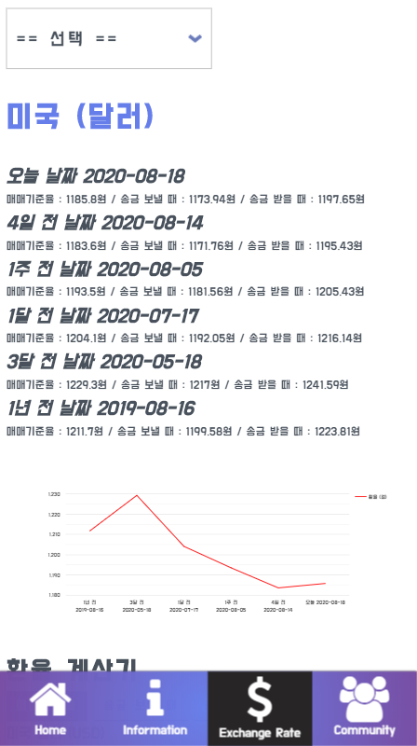
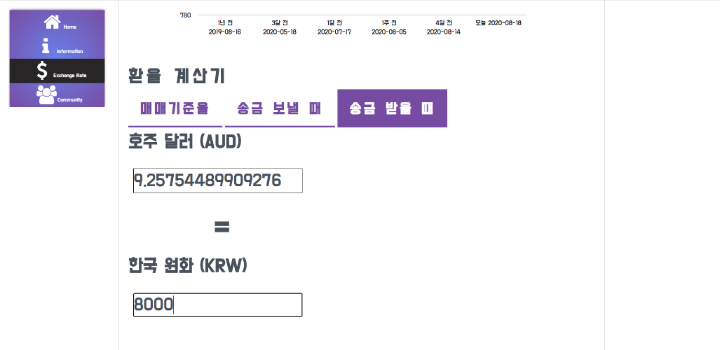
03 주요 기능 _ Exchange Rate
<실시간 환율 조회>
‘한국수출입은행’API에서 데이터를 파싱하여
현재 실시간 환율 및
과거 환율 조회
데이터를 그래프로 시각화하여 환율 변동 추이를 눈에 띄게 볼 수 있다.
<국가 선택>
5개국
선택 가능
<PC형>
<환율 계산기>
매매기준율, 송금 보낼 때 / 받을 때를 선택하여 받아온 환율 정보를 바탕으로
선택에 따른 환율 값을 기준으로 계산
해외 통화 ↔ 한국 원화 로 양방향 입력 및
결과 산출 가능
(ajax를 사용하여 새로고침 하지 않고 입력 즉시 계산 결과 값을 받는다.)
ㅊ
<모바일형>

Slide 8
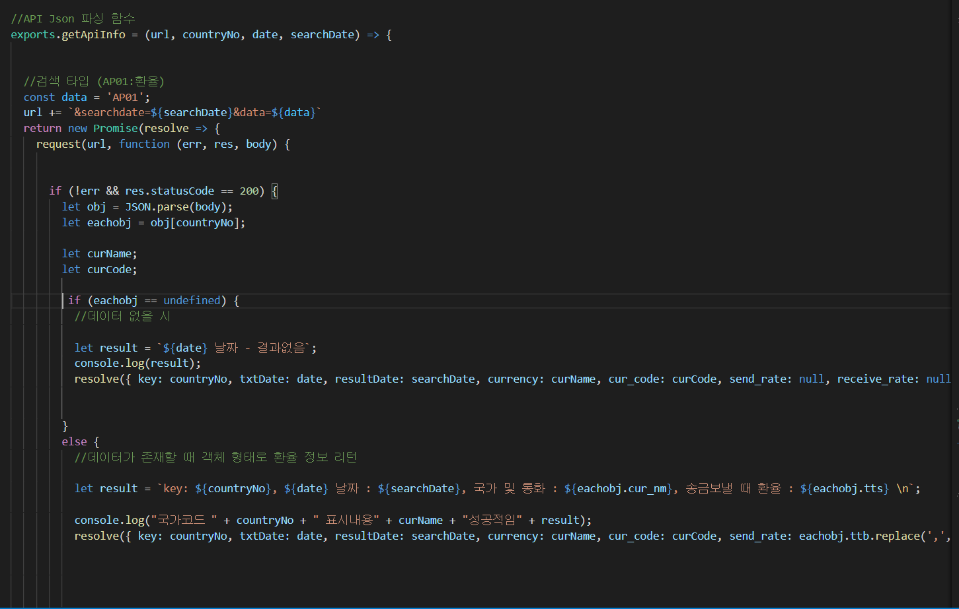
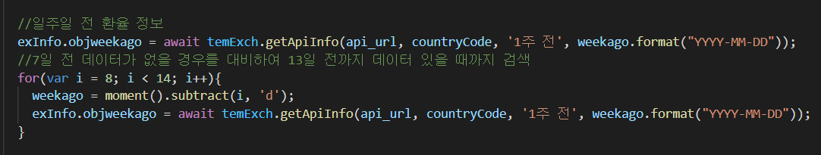
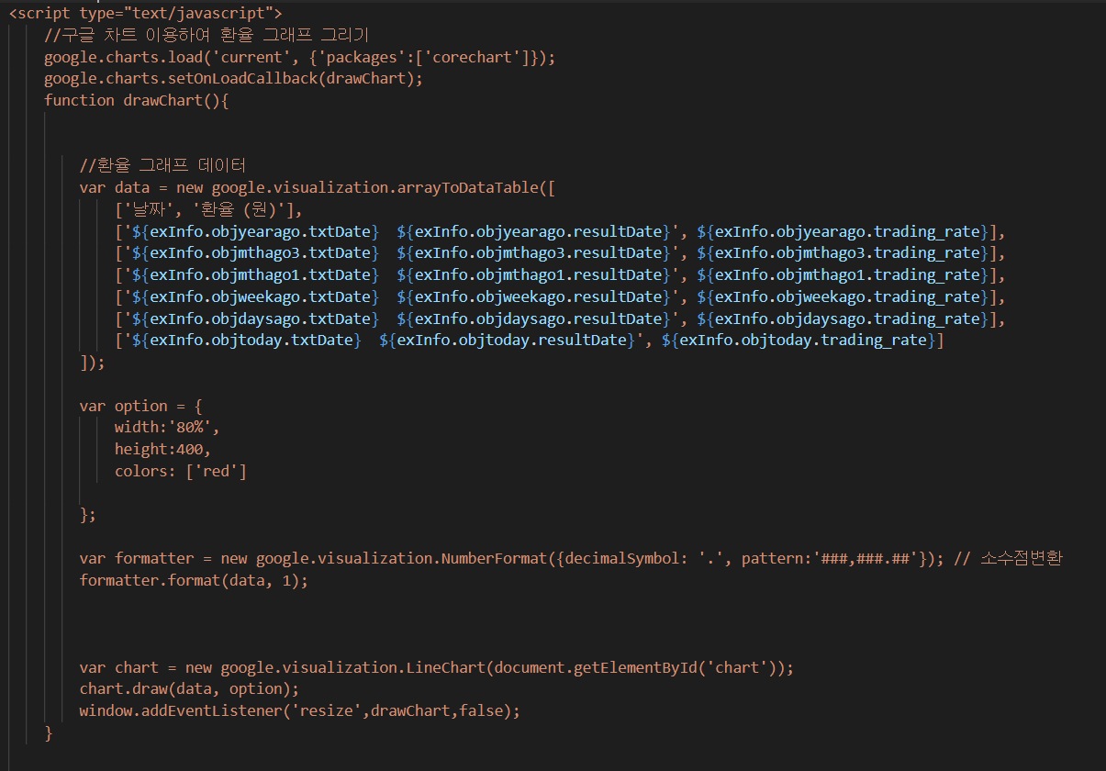
03 주요 기능 _ Exchange Rate
구글 차트
API에서 받아온 데이터를 바탕으로
구글 차트를 이용하여 환율 추이 그래프를 그린다.
JSON 파싱
한국수출입은행에서 제공하는 JSON형태의 API를 통해
환율 정보를 얻어와 생성한 객체에 선택한 국가의 1년 전, 3개월 전, 1개월 전~ 현재까지의 환율 정보를 저장한다.

Slide 9
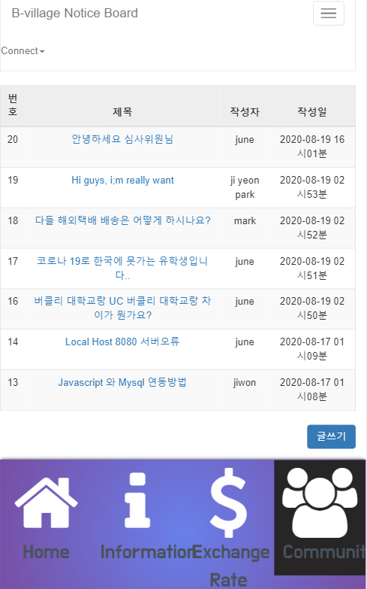
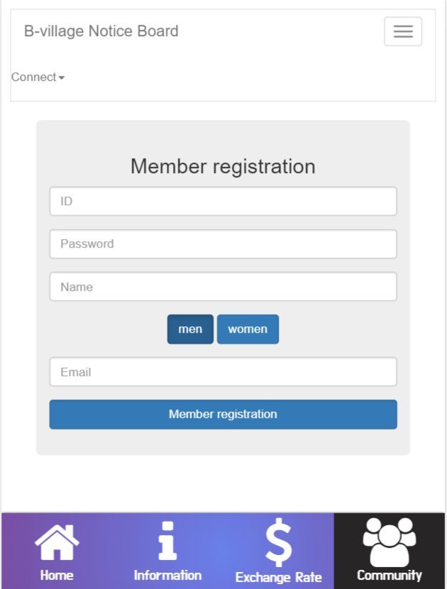
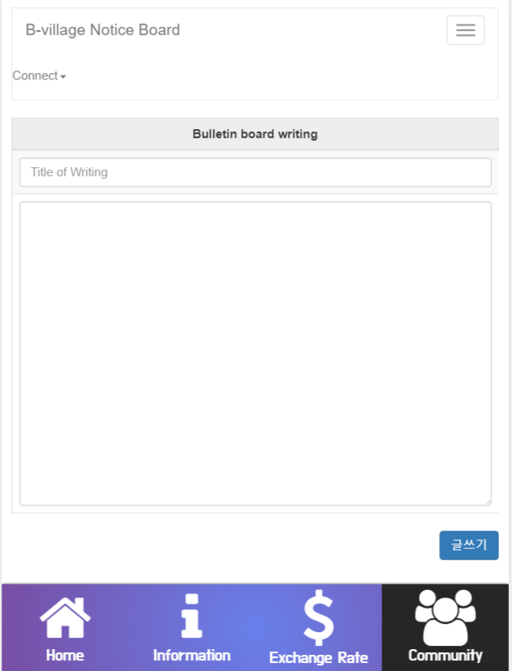
03 주요 기능 _ Community
B-village 의 게시판 기능이다. 회원가입과 로그인을 통해 게시판에 글을 쓸 수 있고, 수정, 삭제, 보완의 기능이 모두 가능하다. BbsDate 값을 가지고 작성일의 시간과 날짜가 모두 입력된다. 이메일 ID값을 통해 학교 인증 기반 서비스를 제공하도록 설계하였다.

Slide 10
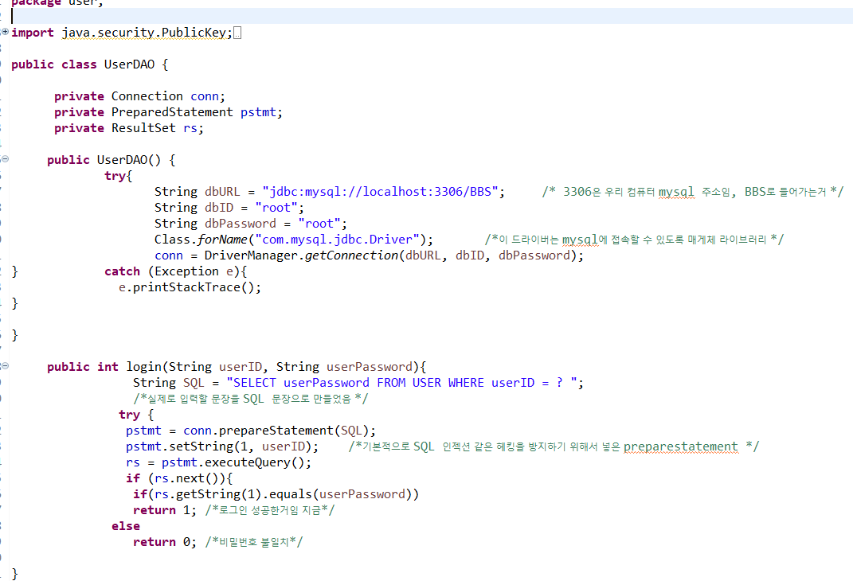
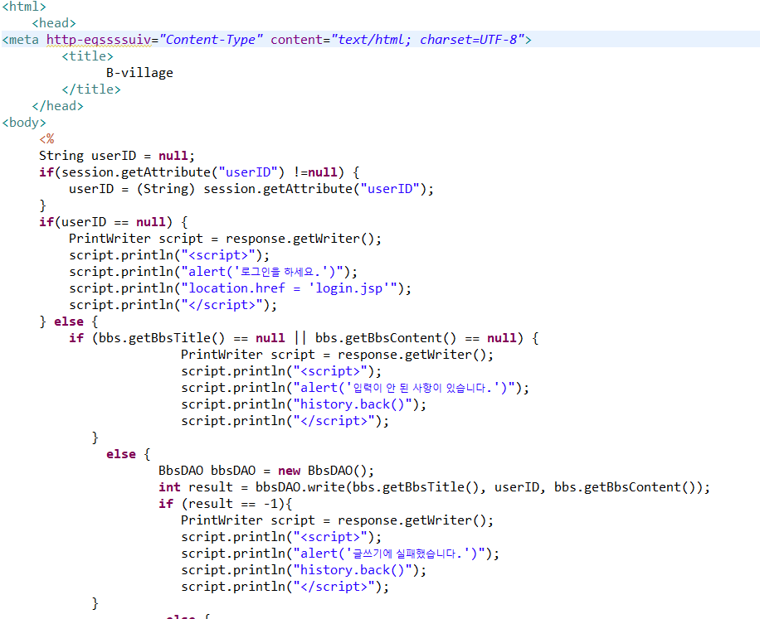
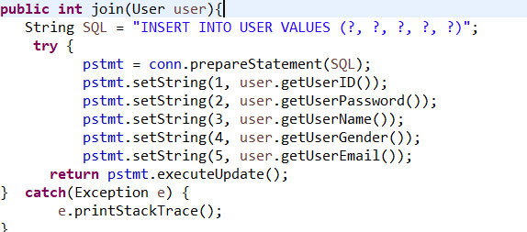
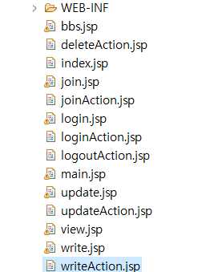
03 주요 기능 _ Community
1. Mysql DB을 기반으로, DAO 데이터 접근 객체에 서블릿 요청사항을 전달한다.
2. PrepareStatement를 삽입하여 해킹을 방지했고, 각각의 user 값을 설정하여 데이터베이스를 생성하였다.
3. 드라이버가 mysql에 접속할 수 있도록 매게체 라이브러리를 생성하였다.
1. Main.jsp 게시판 프론트를 중심으로, 각각의 Action 페이지를 설계하여 게시판을 구현하였다. USER DAO에서 받아온 값을 IF문을 통해 검증하여 판단하도록 설계하였다.
2. MYSQL-DAO-> CRUD 구조로 각각의 JSP파일을 설계하였다.

